Slide 1





PHÒNG GIÁO DỤC VÀ ĐÀO TẠO QUẬN HỒNG BÀNG
NHIỆT LIỆT CHÀO MỪNG
QUÝ THẦY CÔ VỀ DỰ GIỜ TIẾT HỌC
Giáo viên: ĐOÀN THỊ LÝ
Lớp : 2E

Slide 2
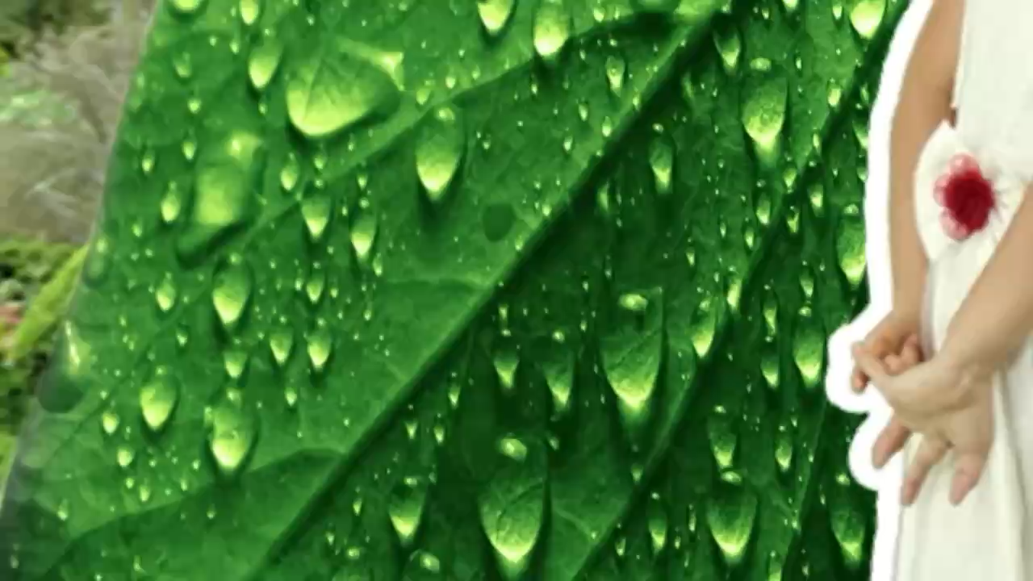

Slide 3
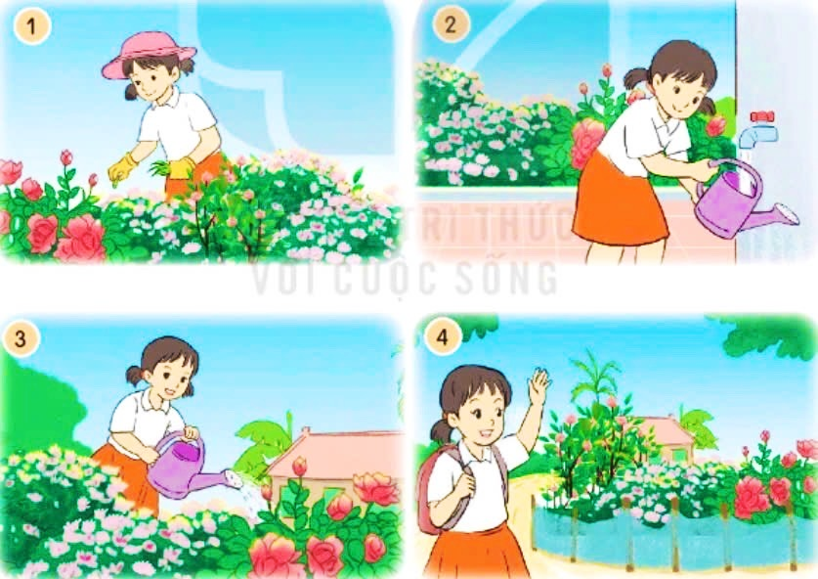
1. Nhìn tranh, nói về việc bạn nhỏ đang làm.

Slide 4
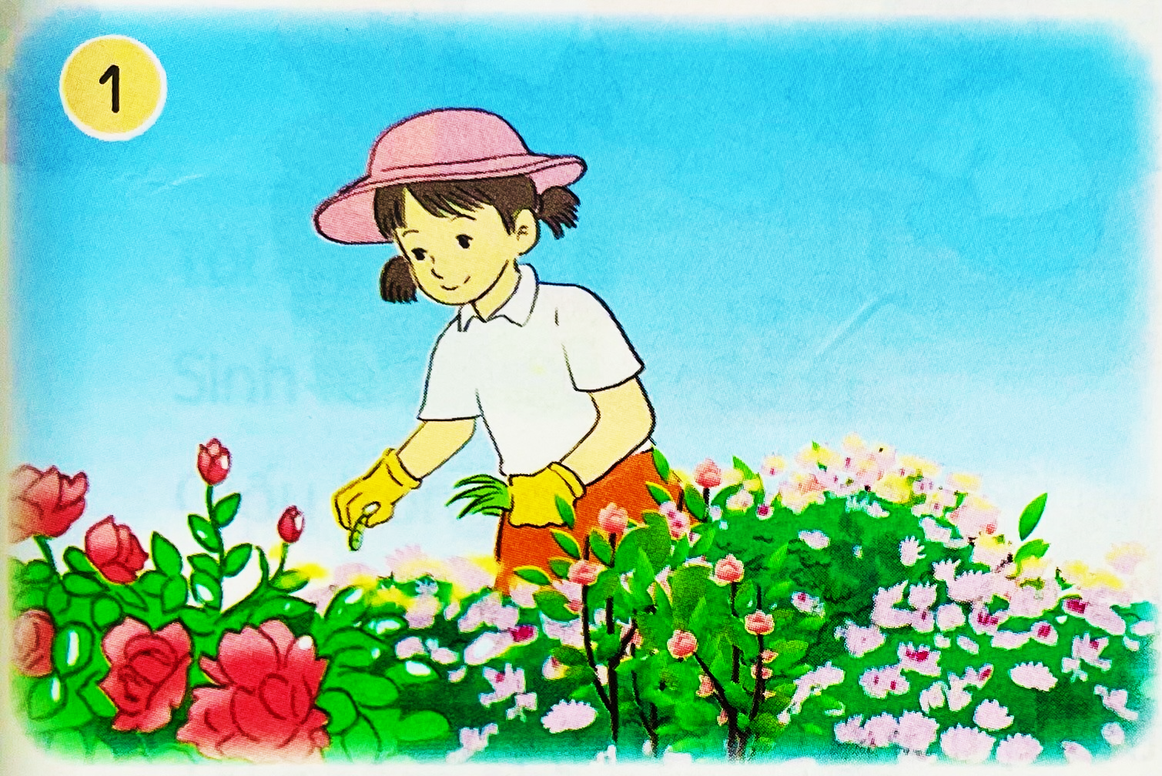

Slide 5
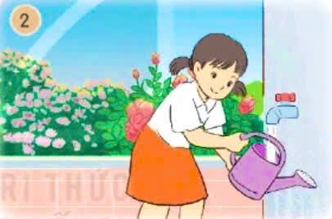
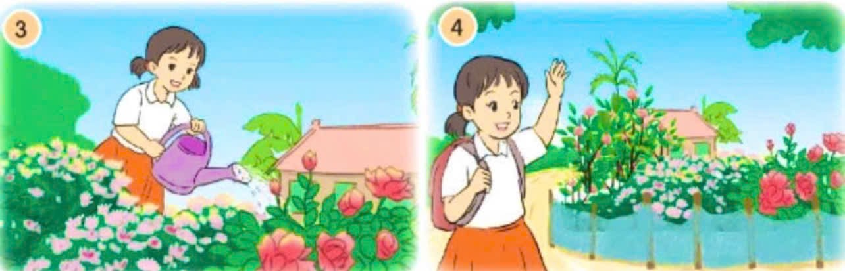
1. Nhìn tranh, nói về việc bạn nhỏ đang làm.

Slide 6
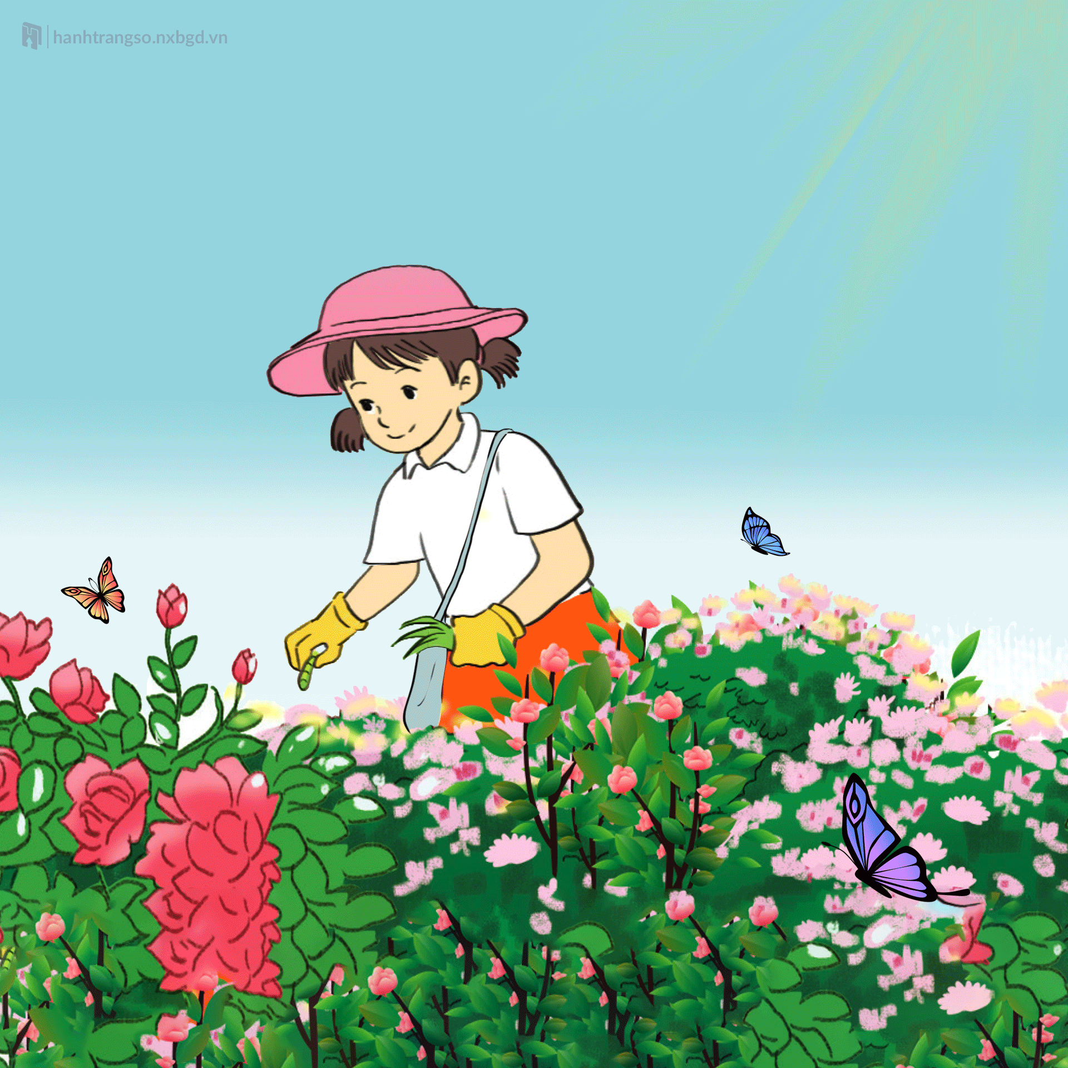
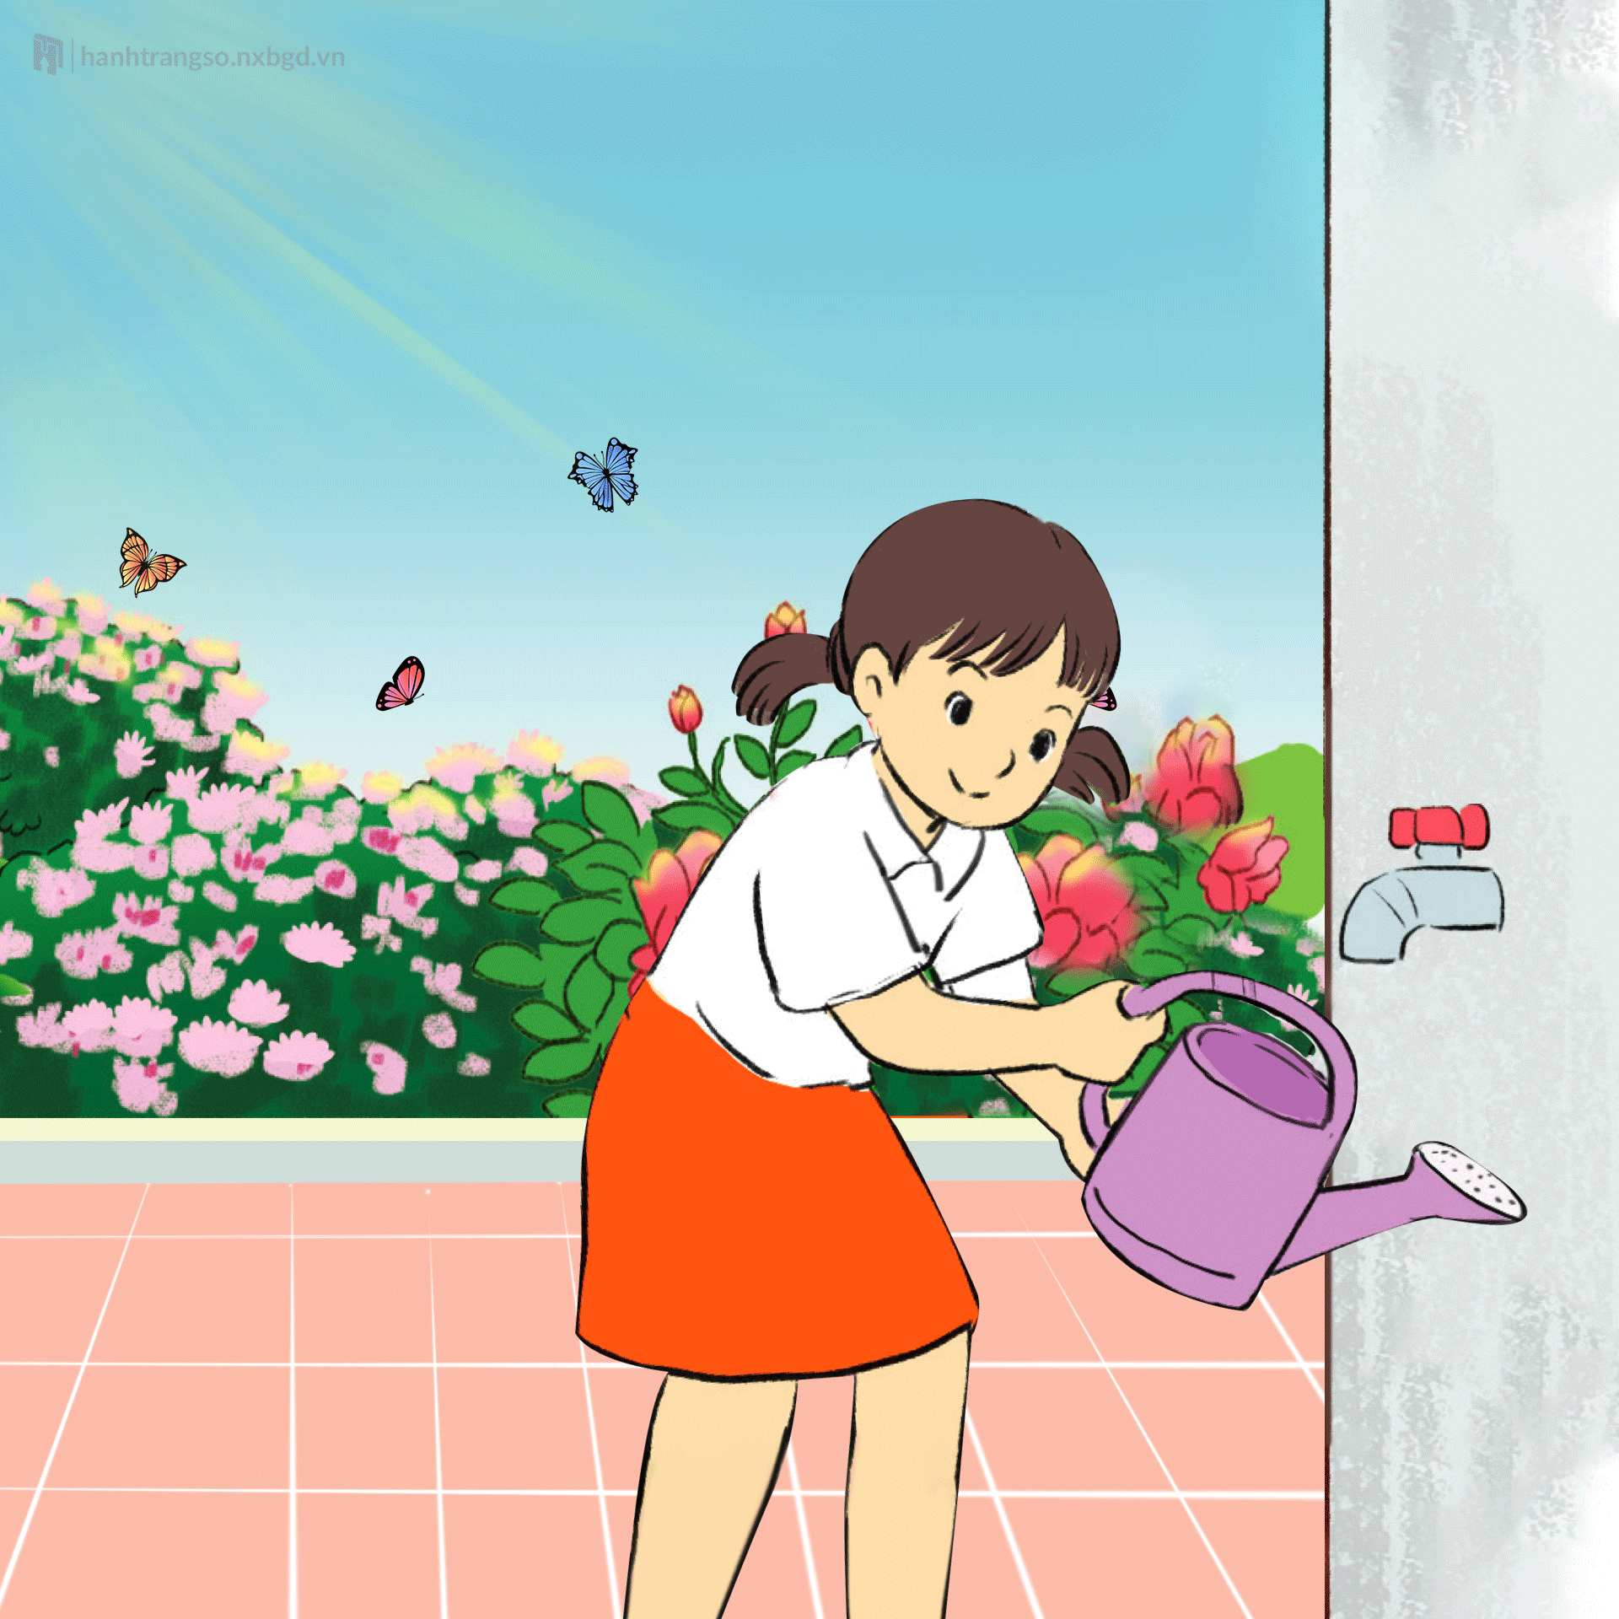
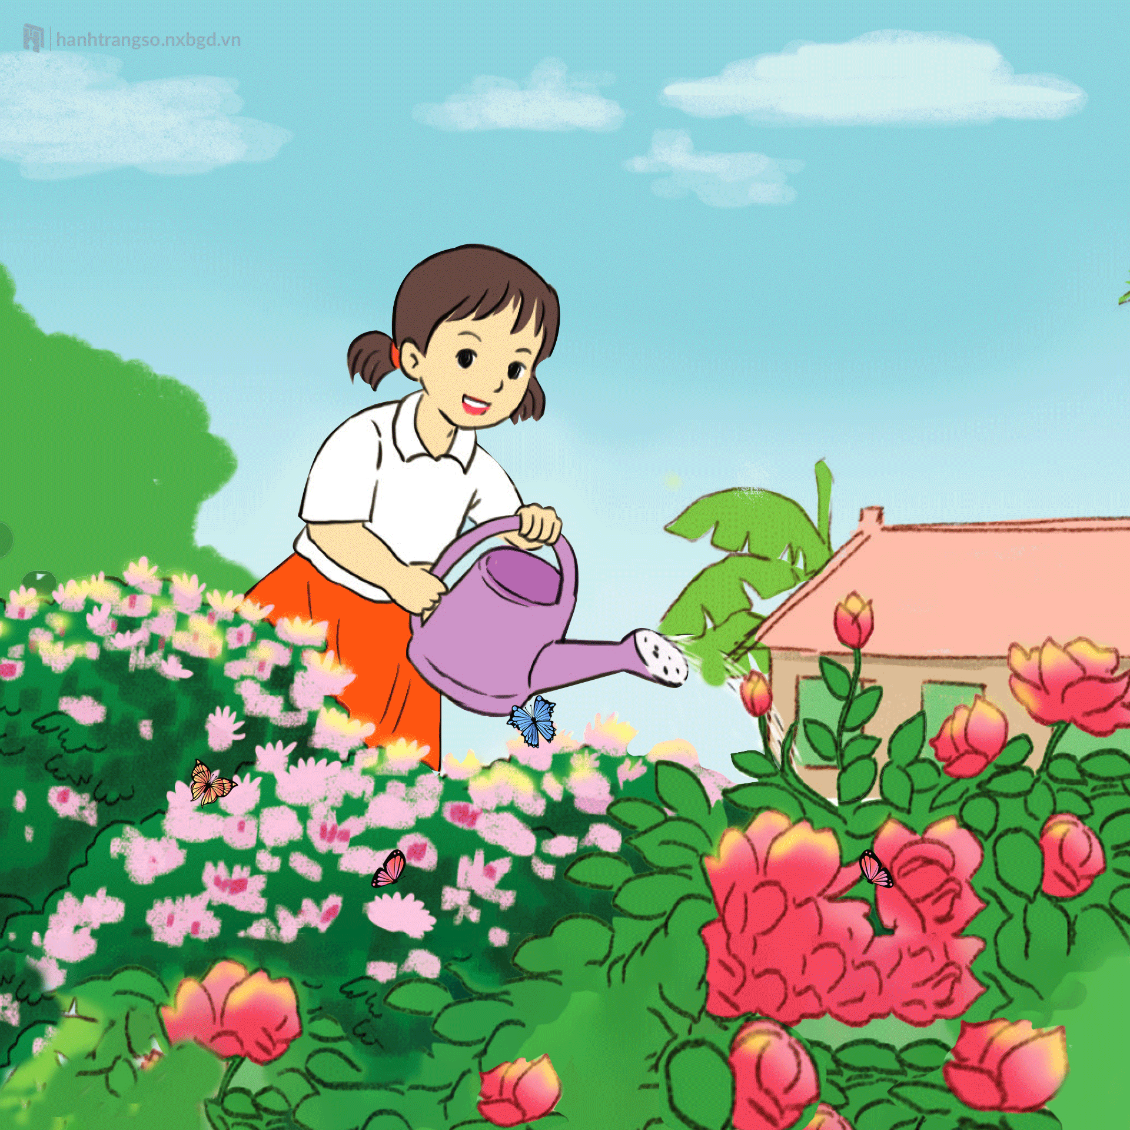
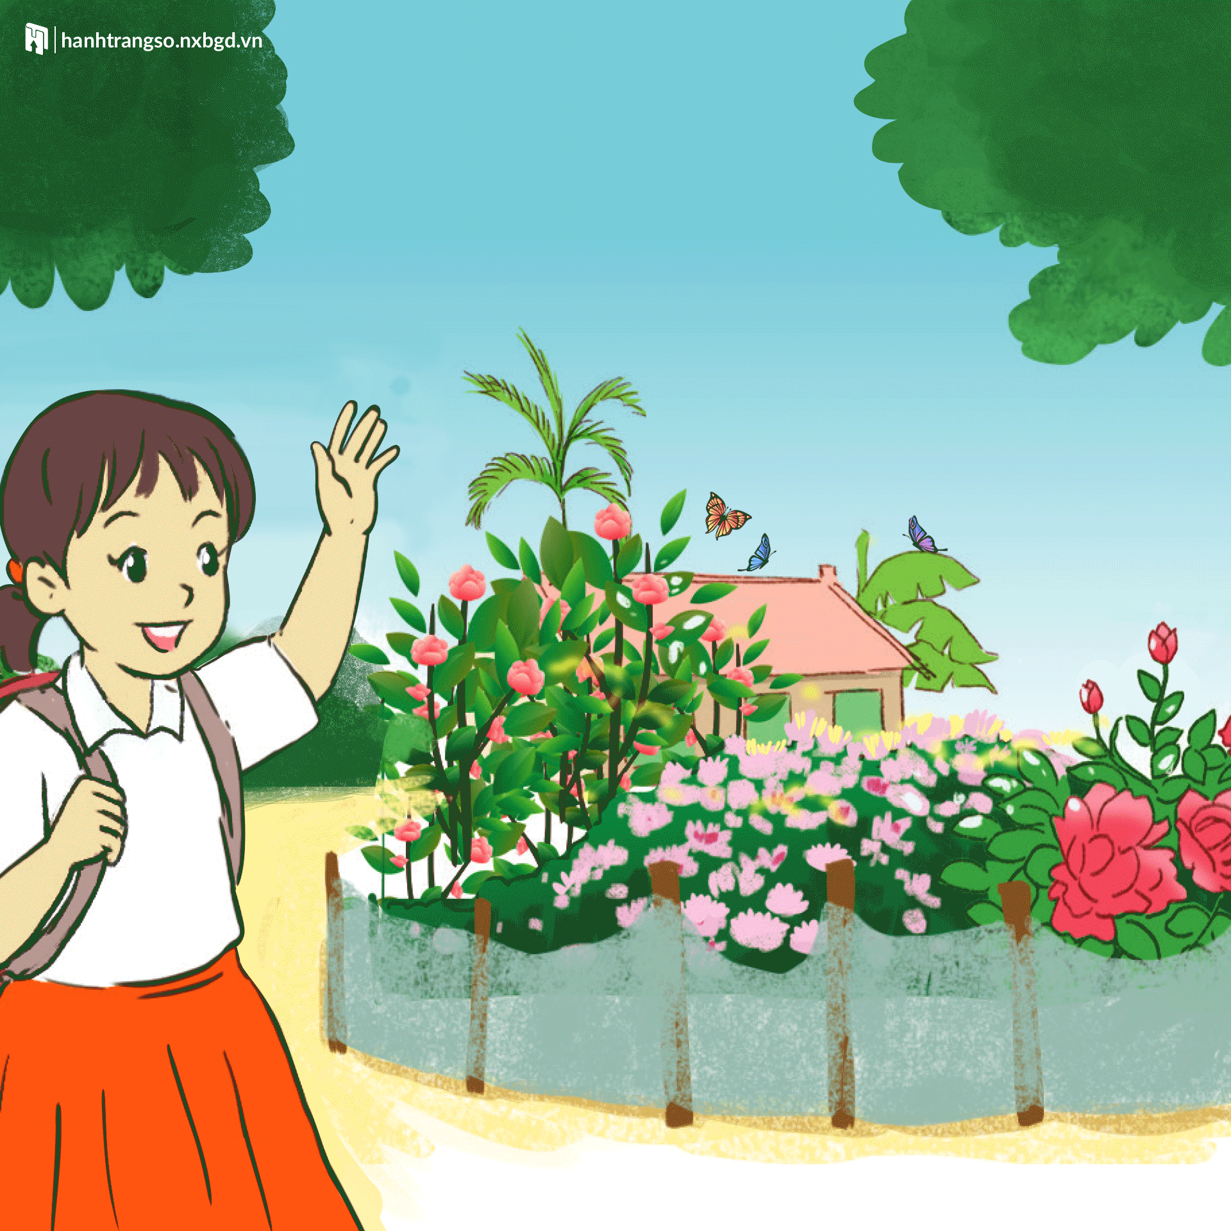
1. Nhìn tranh, nói về việc bạn nhỏ đang làm.
1
2
3
4

Slide 7

2. Viết 3 – 5 câu kể lại việc em và các bạn chăm sóc cây.
Gợi ý:
- Em và các bạn đã làm việc gì để chăm sóc cây?
- Kết quả công việc ra sao?
- Em có suy nghĩ gì khi làm xong việc đó?

Slide 8

Tiêu chí
Nội dung đoạn văn đúng yêu cầu.
Dùng từ đúng, sắp xếp ý hợp lí, sử dụng đúng dấu câu.
Trình bày đúng hình thức đoạn văn.

Slide 9



XIN TRÂN TRỌNG CẢM ƠN!

